Slide 1
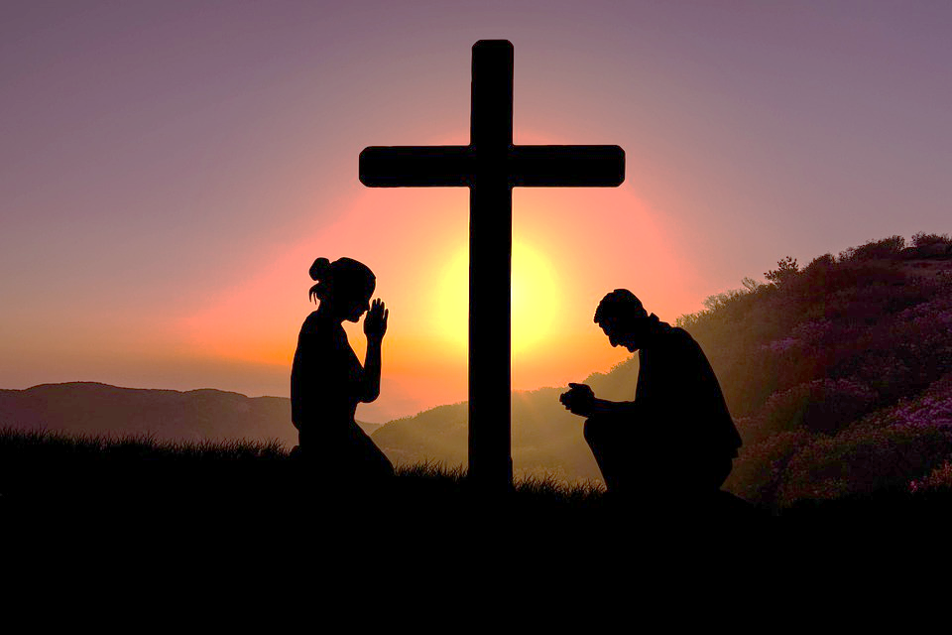
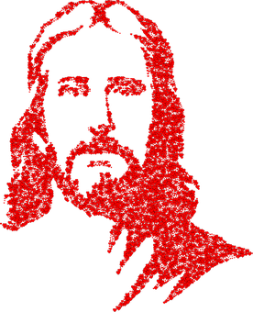

Kom, så gjør vi opp vår sak
Tekst og melodi: Magne Tangen
Ref . Jes. 1,18, Matt. 11,28, Sal. 23,6
Kom, så gjør vi opp vår sak
Sier Herren, for Hans munn har talt

Slide 2
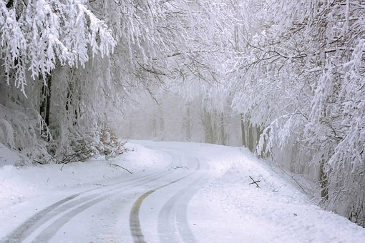
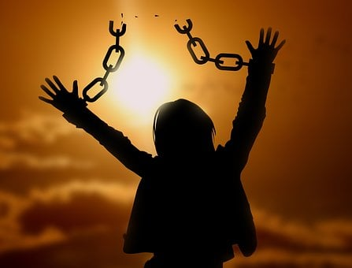
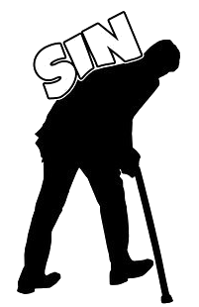
Kom, så gjør vi opp vår sak
Du kan bli fri fra all din synd på denne dag
Synden blir renset – Hvit som sne

Slide 3
Kom, så gjør vi opp vår sak
Kom, så gjør vi opp vår sak
Sier Herren, for Hans munn har talt

Slide 4
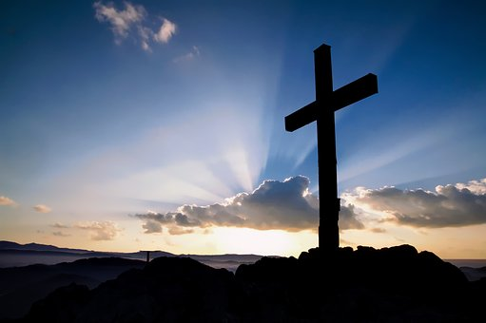
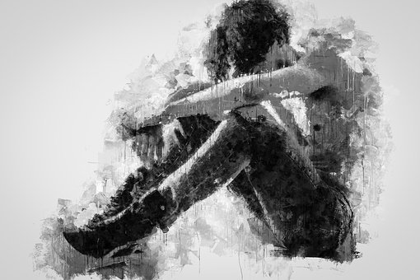
Kom, så gjør vi opp vår sak
Bærer du tunge tanker
Kom med det til meg
Her kan du hvile få i dag

Slide 5
Kom, så gjør vi opp vår sak
Kom, så gjør vi opp vår sak
Sier Herren, for Hans munn har talt

Slide 6


Kom, så gjør vi opp vår sak
Godhet og miskunnhet
på hver eneste dag
Og jeg skal bo i Herrens hus

Slide 7
Kom, så gjør vi opp vår sak
Kom, så gjør vi opp vår sak
Sier Herren, for Hans munn har talt

